Slide 1
CHÀO MỪNG CÁC EM ĐẾN VỚI TIẾT
Môn: TIẾNG VIỆT Lớp 1.
Giáo viên: ......................

Slide 2
Bài 49: ot, ôt, ơt

Slide 3

TIẾNG VIỆT
Bài 49: ot , ôt, ơt

Slide 4
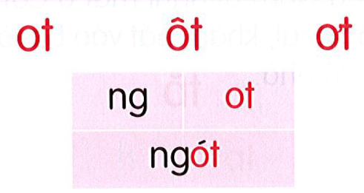
TIẾNG VIỆT
Bài 49: ot , ôt, ơt
2
Đọc

Slide 5
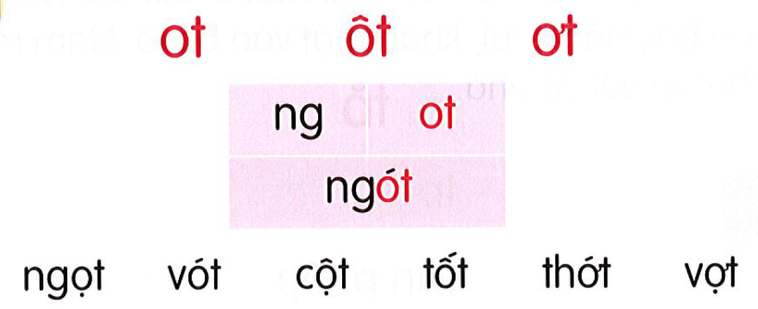
TIẾNG VIỆT
Bài 49: ot , ôt, ơt
2
Đọc

Slide 6

TIẾNG VIỆT
Bài 49: ot , ôt, ơt
2
Đọc

Slide 7
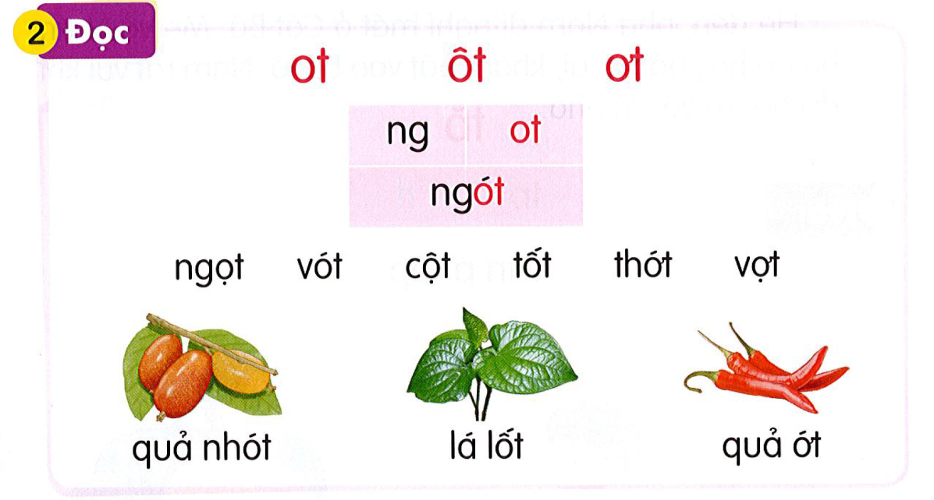
TIẾNG VIỆT
Bài 49: ot , ôt, ơt

Slide 8
Viết Bảng

Slide 9
TIẾNG VIỆT
Bài 49: ot , ôt, ơt
3
Viết bảng
ǯǯǯǯǯǯǯǯǯǯǯǯǯǯǯǯǯǯǯǯǯ
ǯǯǯǯǯǯǯǯǯǯǯǯǯǯǯǯǯǯǯǯǯ
ǯǯǯǯǯǯǯǯǯǯǯǯǯǯǯǯǯǯǯǯǯ
ǯǯǯǯǯǯǯǯǯǯǯǯǯǯǯǯǯǯǯǯǯ
ot ôt ơt
nhót lốt ớt

Slide 10
Tiết 2

Slide 11
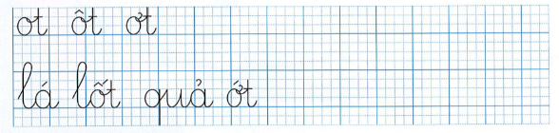
TIẾNG VIỆT
Bài 49: ot , ôt, ơt
3
Tập viết

Slide 12

TIẾNG VIỆT
Bài 49: ot , ôt, ơt

Slide 13
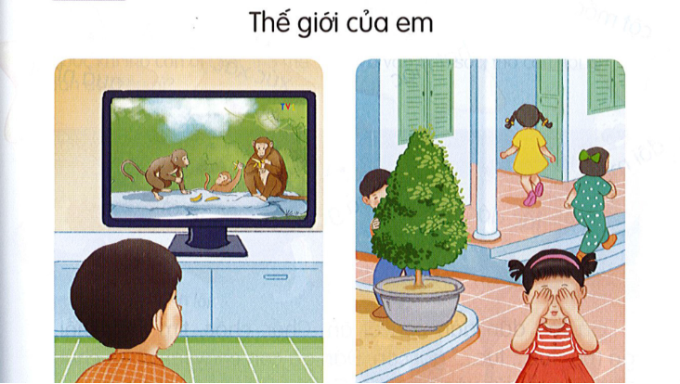
TIẾNG VIỆT
Bài 49: ot , ôt, ơt
5
Nói

Slide 14
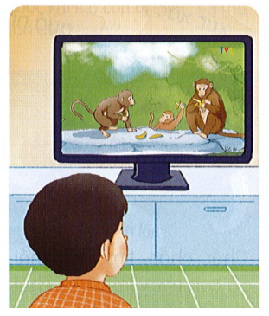
TIẾNG VIỆT
Bài 51: et , êt, it
5
Nói

Slide 15
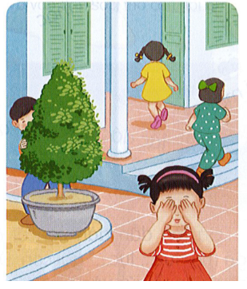
TIẾNG VIỆT
Bài 49: ot , ôt, ơt
5
Nói

Slide 16
TIẾNG VIỆT
Bài 49: ot , ôt, ơt
5
Nói

Slide 17
Dặn dò
Tìm những từ ngữ chứa các vần ot, ôt, ơt.

